Slide 4
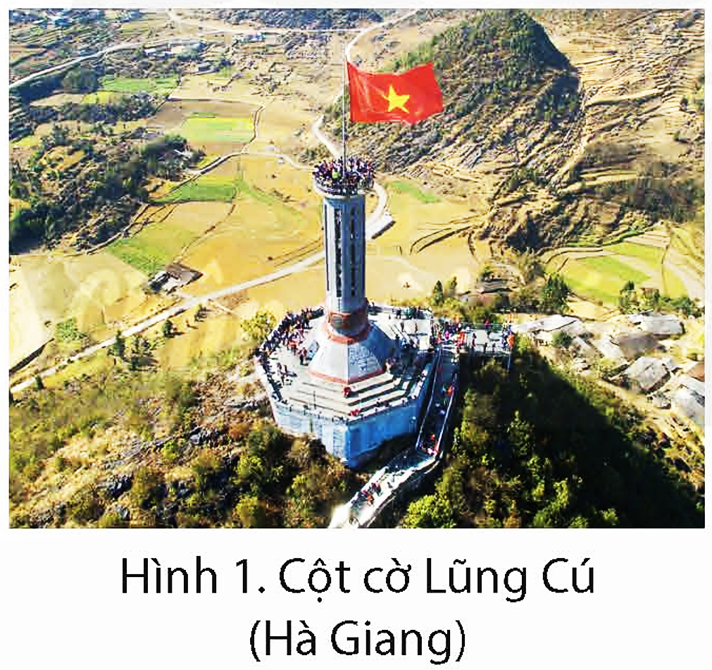
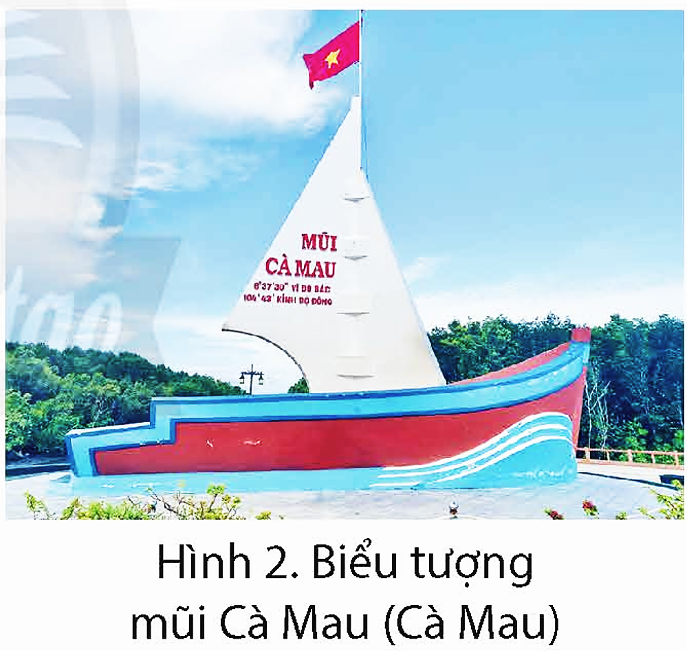
Hãy nêu những điều em biết về hai địa danh trong hình 1 và hình 2.

Slide 5
KHÁM PHÁ

Slide 9
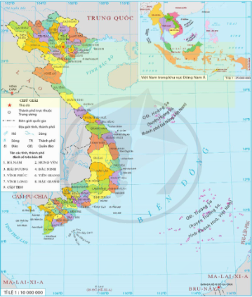
Hoạt động 1. Vị trí địa lí và phạm vi lãnh thổ
Hình 1: Bản đồ hành chính Việt Nam

Slide 10
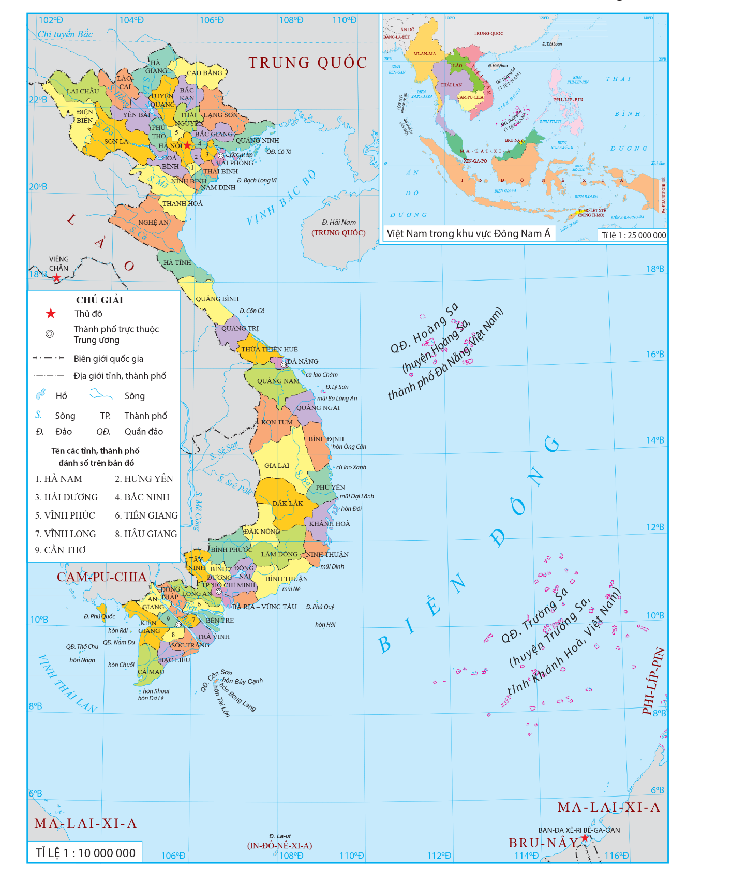
Vị trí địa lí và phạm vi lãnh thổ
Đọc thông tin và quan sát hình 3, em hãy:
Xác định trên bản đồ vị trí địa lí của Việt Nam.
Mô tả hình dạng phần đất liền Việt Nam.
Hình 3: Bản đồ hành chính Việt Nam năm 2021

Slide 11
Vị trí địa lí
Việt Nam thuộc châu Á, nằm gần trung tâm khu vực Đông Nam Á, tiếp giáp với Biển Đông.
Phần đất liền, Việt Nam tiếp giáp với Trung Quốc ở phía Bắc, Cam-pu-chia (Cambodia) và Lào ở phía tây.
Hình 3: Bản đồ hành chính Việt Nam năm 2021

Slide 12
Mô tả hình dạng phần đất liền Việt Nam.
Phần đất liền Việt Nam có hình chữ S, trải dài theo chiều Bắc – Nam, hẹp theo chiều ngang.
Hình 3: Bản đồ hành chính Việt Nam năm 2021

Slide 13
Ảnh hưởng của vị trí địa lí đối với tự nhiên và hoạt động sản xuất
Đọc thông tin, em hãy cho biết vị trí địa lý có ảnh hưởng như thế nào đến tự nhiên và hoạt động sản xuất ở Việt Nam.

Slide 14
Ảnh hưởng đến tự nhiên
Ảnh hưởng đến hoạt động sản xuất
Vị trí địa lí đã quy định đặc điểm cơ bản của thiên nhiên Việt Nam mang tính chất nhiệt đới ẩm gió mùa: khí hậu nóng, ẩm; sinh vật phong phú;...
Việt Nam cũng nằm trong vùng chịu ảnh hưởng của thiên tai, điển hình là bão.
Vị trí địa lí tạo điều kiện thuận lợi cho Việt Nam phát triển nền nông nghiệp nhiệt đới, du lịch, giao thông vận tải; thúc đẩy giao lưu với các nước trong khu vực và trên thế giới.

Slide 24
+ Sơn La có những huyện nào ? Tiếp giáp với các tỉnh nào mà em biết ?

Slide 25
+ Kể tên các thắng cảnh tham quan du lịch nổi tiếng ở Sơn La?

Slide 26
Chúc các em học tốt!

